Slide 1
Aplicație pentru gestiunea unor case de pariuri
Student:Benea Vasile

Slide 2
1.Tema
Tema acestei lucrări constă în realizarea unei aplicații care permite gestiunea unor case de pariuri plus viabilitatea acesteia în domeniul de activitate respectiv.
Aplicația este de tip web realizată cu ajutorul React-ului ,o biblioteca JavaScript creată de Facebook, pentru partea de front-end și Node.Js care este utilizat pe back-end pentru server.
Baza de date este relațională și este creată în Xampp folosind MySQL și serverul Apache.

Slide 3
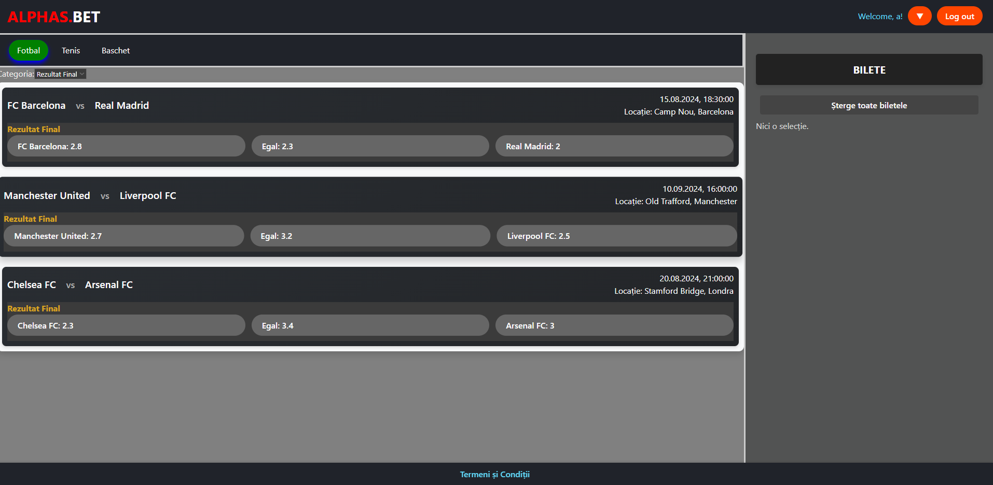
Rezultatul activității de dezvoltate

Slide 4
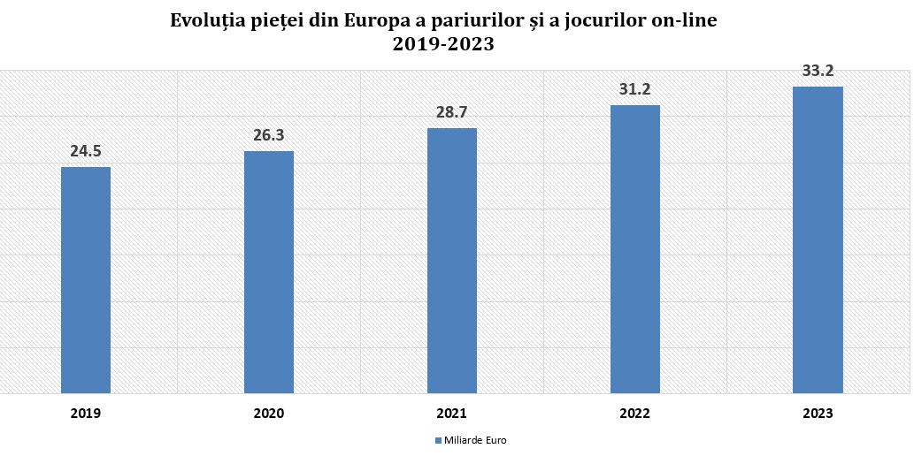
2. Analiza problemei
Evoluția pieței pariurilor online din Europa în perioada 2019-2023.
Sursa: https://rue.ee/blog/history-of-sports-betting/

Slide 5
Pariurile sportive au devenit tot mai cunoscute pe măsură ce civilizația s-a maturizat. Încă din anii 1750, Jockey Club este printre pionierii din domeniu care a contribuit la dezvoltarea regulilor privind pariurile sportive pentru cursele de cai. Pariurile sportive au evoluat la nivel mondial în secolul al XIX-lea în SUA, în Anglia și în Germania. Pariurile sportive au evoluat și au modelat cultura oamenilor în acest sens. La sfârșitul anilor 1990 și începutul anilor 2000, pariurile sportive online au apărut. Tehnologia a permis realizarea la nivel global al pariurilor prin casele de pariuri sportive online. În conformitate cu datele statistice din prezent piața globală este în valoare de 130 de miliarde de euro. Evoluția mondială a pieței conform analizelor realizate va crește, ajungând în 2028 până la o valoare de 145 de miliarde de euro. Dacă în perioada pandemică piața europeană a pariurilor realizate la casele de pariuri a scăzut, nu același lucru se poate spune despre pariurile sportive online.

Slide 6
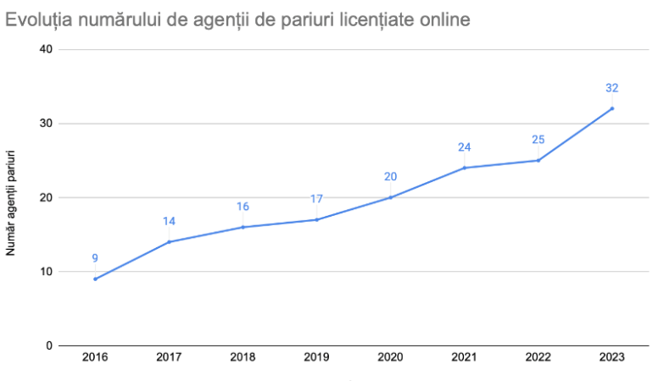
Evoluția numărului de agenții de pariuri licențiate on-line
Sursa:https://siteuripariuri.ro/altele/cate-case-de-pariuri-sunt-in-romania/
Așa cum se poate constata din figura de mai sus, numărul agențiilor de pariuri on-line din România este în creștere continuă, dacă în anul 2016 existau 9 agenții, în anul 2023 numărul acestora a ajuns până la 32 de agenții. Aceste creșteri evidențiază o necesitate a dezvoltării aplicațiilor on-line care să susțină creșterea din piață.

Slide 7
3.Specificarea cerințelor
Sistemul va permite:
Introducerea datelor despre meciuri și opțiuni de pariuri: Utilizatorii cu rol de administrator vor putea adăuga noi meciuri, categorii de pariuri și cote în sistem.
Modificarea datelor despre meciuri și opțiuni de pariuri: Administratorii vor putea edita informațiile despre meciuri, inclusiv datele și cotele acestora.
Ștergerea datelor despre meciuri: Administratorii vor avea posibilitatea de a șterge meciurile care nu mai sunt relevante sau care au fost anulate. De asemenea, vor putea șterge meciurile din istoricul meciurilor.
Filtrarea meciurilor și pariurilor: Sistemul va permite filtrarea meciurilor și pariurilor pe baza categoriilor disponibile, evenimentelor și datelor de desfășurare.
Vizualizarea istoricului meciurilor și pariurilor: Utilizatorii vor putea vizualiza istoricul meciurilor și pariurilor plasate și rezultatele acestora. Pariurile vor fi vizualizate individual, cu un counter care indică câștigurile totale.
Realizarea unor rapoarte pentru manageri: Managerii vor putea genera rapoarte detaliate despre activitatea de pariuri, tranzacțiile financiare și activitatea angajaților și administratorilor.
Generarea și descărcarea de grafice: Sistemul va permite generarea de grafice pentru analiza datelor și descărcarea acestora în format PDF.
Criptarea parolelor: Parolele utilizatorilor vor fi criptate pentru a asigura securitatea acestora.
Plăți online folosind API-ul PayPal: Utilizatorii vor putea efectua plăți online folosind PayPal.
Actualizarea profilului: Utilizatorii vor avea posibilitatea de a-și actualiza profilul.
Restricții de vârstă la crearea contului: Sistemul va impune restricții de vârstă pentru a asigura conformitatea cu reglementările legale.
Trimiterea e-mailurilor de confirmare a contului: Sistemul va trimite e-mailuri de confirmare a contului la înregistrare.
Trimiterea e-mailurilor pentru plățile fizice: Sistemul va trimite automat e-mailuri pentru a informa clienții despre pariurile efectuate, refunduri și încasări.

Slide 8
Funcționalitățile Specifice pe Roluri
Sistemul va permite pentru tipul de utilizator/rolul Administrator:
Gestionarea meciurilor: Adăugarea, modificarea și ștergerea meciurilor.
Gestionarea cotelor și opțiunilor de pariuri: Modificarea și actualizarea cotelor și opțiunilor pentru fiecare meci.
Mutarea meciurilor în istoric: Administratorii vor primi notificări despre meciurile trecute și vor putea muta aceste meciuri în tabela meciuri istorice.
Ștergerea meciurilor din istoric: Administratorii vor avea posibilitatea de a șterge meciurile din istoricul meciurilor.
Filtrarea datelor despre meciuri și evenimente: Administratorii vor putea filtra meciurile și evenimentele pe baza datelor relevante.

Slide 9
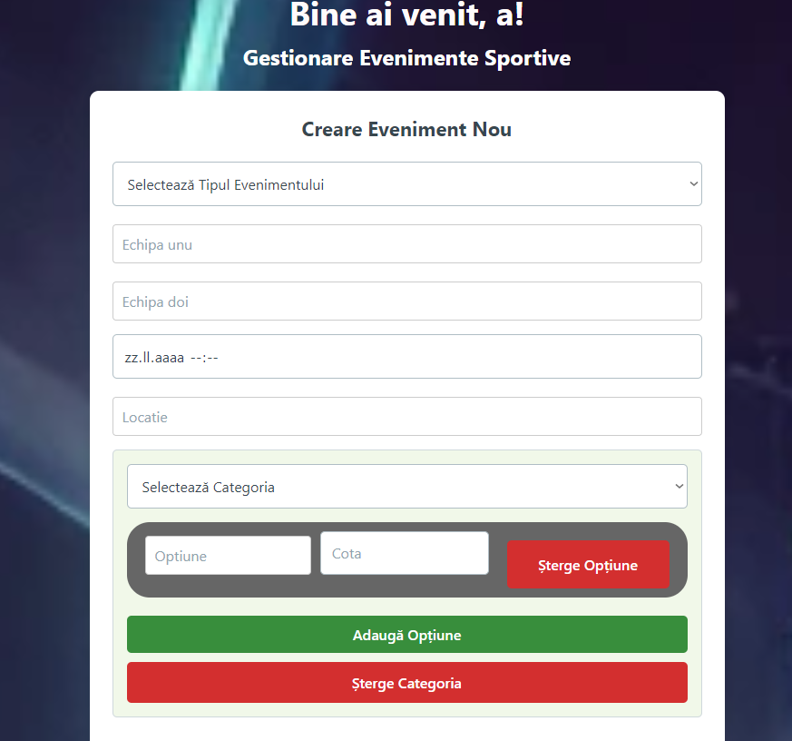

Slide 10
Sistemul va permite pentru tipul de utilizator/rolul Utilizator:
Vizualizarea meciurilor și cotelor: Utilizatorii vor putea vizualiza meciurile disponibile și cotele acestora.
Plasarea pariurilor: Utilizatorii vor putea plasa pariuri simple, combinate sau mixte pe meciurile și opțiunile disponibile.
Consultarea istoricului de pariuri: Utilizatorii vor putea vizualiza istoricul pariurilor plasate și rezultatele acestora.
Filtrarea meciurilor în pagina de istoric: Utilizatorii vor putea filtra meciurile după eveniment, categorie și data desfășurării.
Solicitarea refund-urilor și colectărilor: Utilizatorii vor putea solicita refunduri și colectări de câștiguri, care vor fi procesate prin API-ul PayPal.
Vizualizarea câștigurilor totale: Utilizatorii vor putea vedea un counter care indică câștigurile totale acumulate.

Slide 11
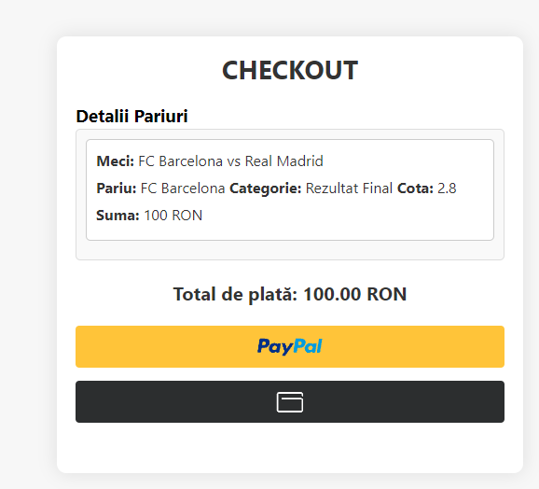
Formularul de plată a unui utilizator online

Slide 12
Sistemul va permite pentru tipul de utilizator/rolul Manager:
Generarea rapoartelor: Managerii vor putea genera rapoarte detaliate despre activitatea de pariuri, meciurile active și istorice, datele de facturare și activitatea angajaților și administratorilor.
Filtrarea datelor pentru rapoarte: Managerii vor putea filtra datele pentru rapoarte pe baza unor criterii diverse, cum ar fi intervalul de date calendaristice.
Exportul și importul de date: Managerii vor putea exporta datele în formate PDF și XLS și vor putea importa date din fișiere XLS.
Descărcarea de grafice: Managerii vor putea genera și descărca grafice pentru analiză.

Slide 13
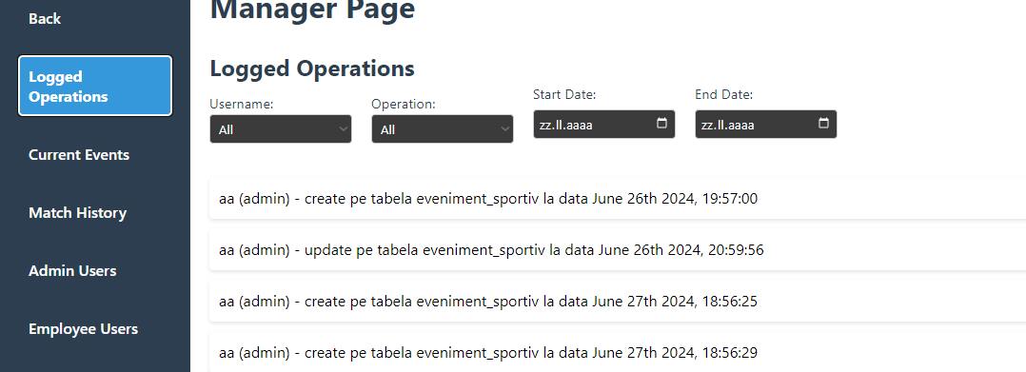
Pagina Manager-ului când este accesată

Slide 14
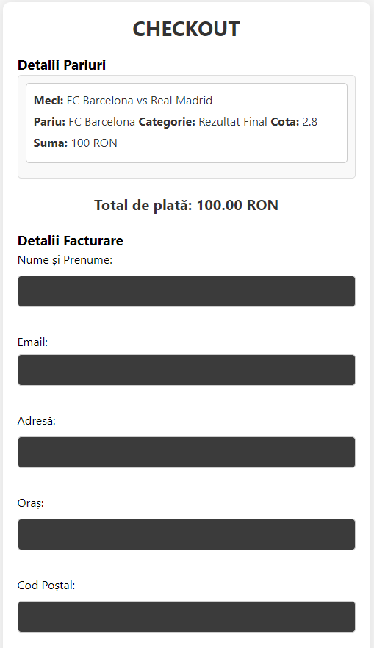
Sistemul va permite pentru tipul de utilizator/rolul Angajat:
Procesarea tranzacțiilor fizice: Angajații vor putea procesa plăți fizice pentru pariuri, emite bilete și efectua refund-uri sau plăți pentru biletele câștigătoare pe baza unui ID de tranzacție.
Formularul de plată a angajaților

Slide 15
4. Proiectarea aplicației
Proiectarea sistemului de pariuri sportive implică utilizarea diagramelor UML pentru a modela atât structura, cât și comportamentul sistemului. Aceste diagrame oferă o viziune clară și detaliată asupra modului în care componentele sistemului interacționează și funcționează împreună
Diagrama de Pachete
Diagrama de pachete organizează componentele sistemului în pachete, facilitând gestionarea și înțelegerea structurii generale. Pachetele principale identificate în sistemul nostru sunt: Frontend, Backend, Baza de date și Serviciile Externe. Fiecare pachet conține sub-pachete specifice care detaliază funcționalitățile și componentelor incluse.

Slide 16
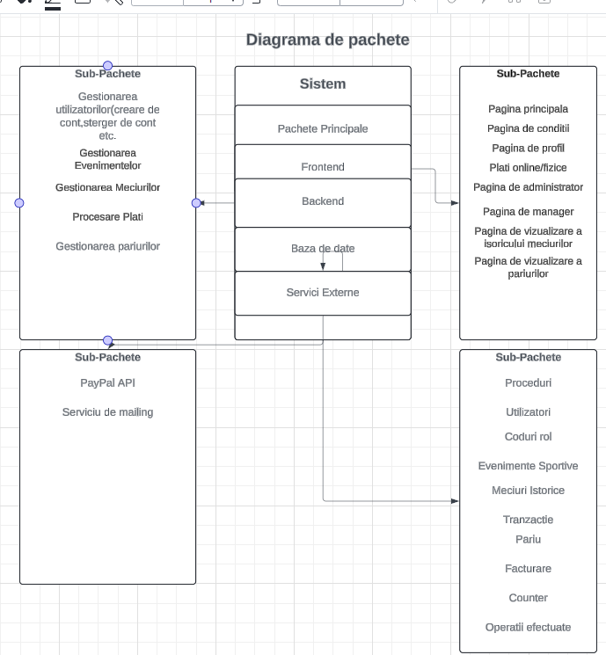
Diagrama de Pachete

Slide 17
Diagramele de Activități
Diagramele de activități modelează fluxurile de control pentru diverse procese din cadrul sistemului. Ele arată pașii secvențiali și deciziile implicate în realizarea unor funcționalități esențiale.In continuare vom prezenta principalele diagrame de activitate ale sistemului,nu vor fi toate diagramele doar cele mai importante. În următoarele slide-uri vom prezenta unele din aceste diagrame de activitate.

Slide 18
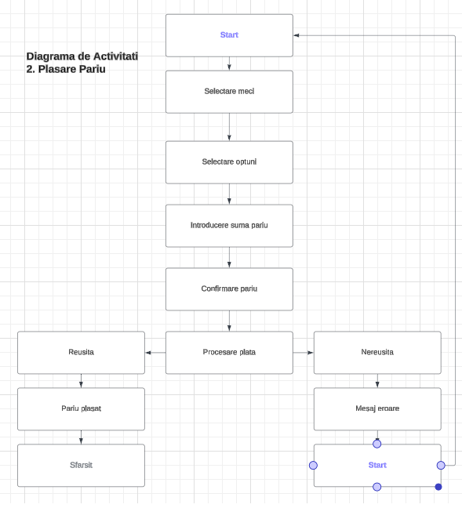
Diagrama de Activități pentru Plasarea unui Pariu
Diagrama de activități pentru plasarea unui pariu detaliază pașii necesari pentru ca un utilizator să plaseze un pariu, de la selectarea meciului până la confirmarea și procesarea plății.

Slide 19
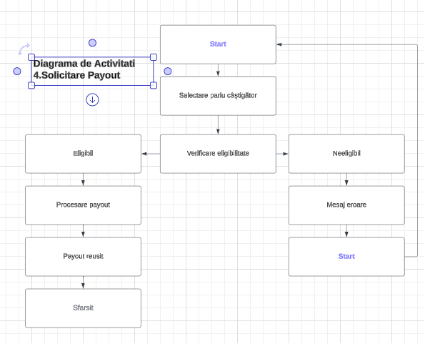
Diagrama de Activități pentru Solicitarea de Payout
Diagrama de activități pentru solicitarea de payout detaliază pașii necesari pentru ca un utilizator să solicite și să primească un payout pentru un pariu câștigător.

Slide 20
Proiectarea bazei de date
Proiectarea bazei de date este un proces esențial în dezvoltarea oricărui sistem informațional. Acesta implică mai multe etape, fiecare având rolul său specific în asigurarea unei structuri eficiente și robuste pentru gestionarea datelor.

Slide 21
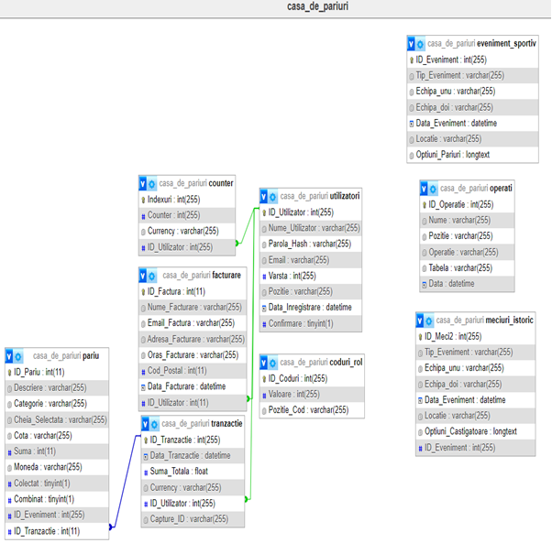
Proiectarea la nivel conceptual

Slide 22
5. Implementarea
Aplicația "ALPHAS.Bet" este un sistem de pariuri sportive online care oferă funcționalități multiple pentru utilizatori, angajați, administratori și manageri.In urmatoarele slide-uri vom prezenta cele mai importante funcționalități per rol.

Slide 23
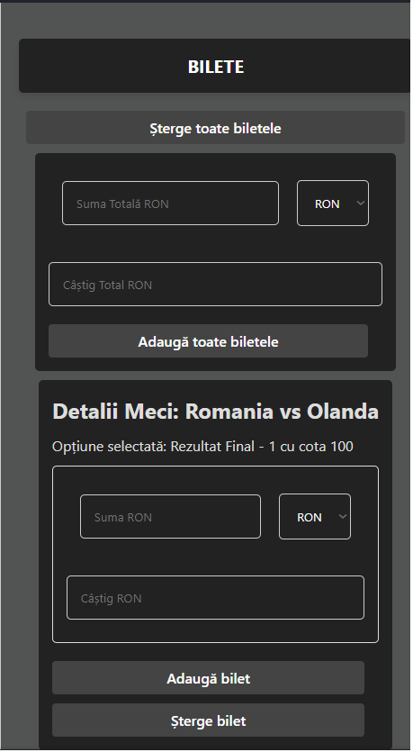
Utilizator

Slide 24
Angajat
Formularul de check-out este disponibil pentru a finaliza tranzacțiile în numele clienților.

Slide 25
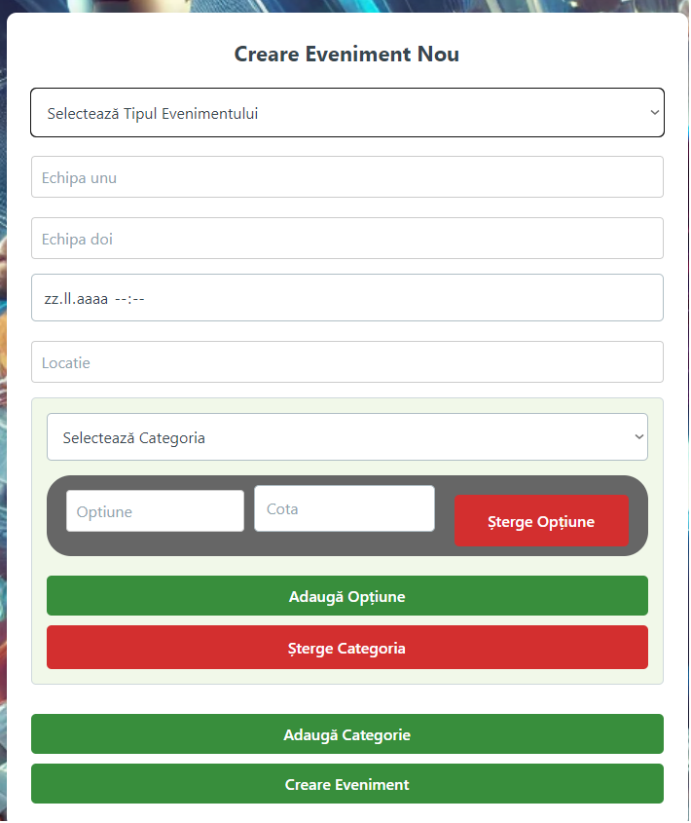
Administrator

Slide 26
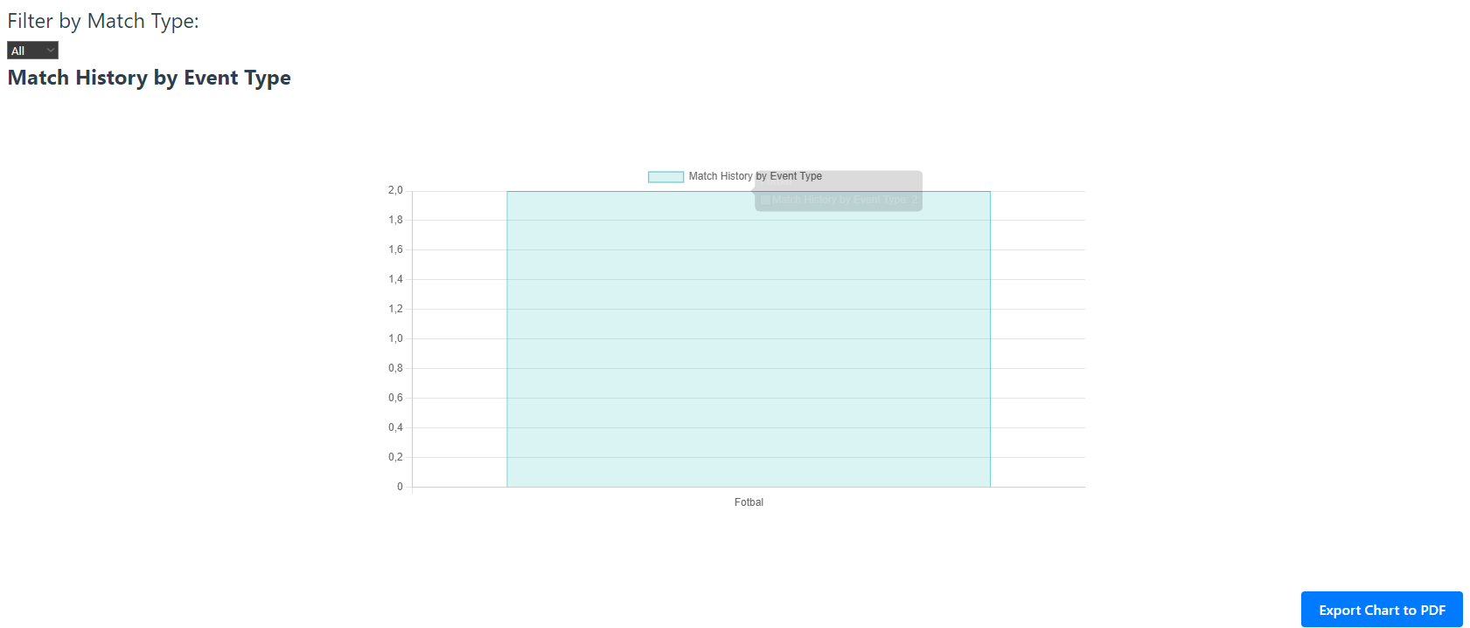
Manager
Un exemplu de grafic pe care un manager poate să-l vizualizeze în cadrul aplicației

Slide 27
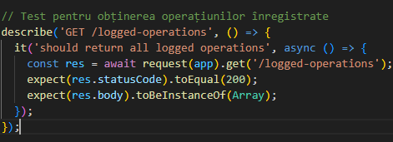
6. Testarea
Testarea sistemului este esențială pentru a asigura funcționalitatea corectă și fiabilitatea aplicației. Testarea automată a fost realizată atât pe back-end, cât și pe front-end, utilizând diverse instrumente și biblioteci pentru a acoperi toate funcționalitățile critice ale aplicației.
Instrumente de Testare menționate sunt Jest ,un framework de tip JavaScript utilizat pentru testarea unităților și integrării în aplicațiile Node.js și React, și Supertest care este o bibliotecă pentru testarea API-urilor HTTP, utilizată împreună cu Jest pentru a testa endpoint-urile serverului Express

Slide 28
Concluzie
Prin cele prezentate mai sus consider ca aplicația dezvoltată aduce un grad de inovare pe piața de pariuri sportive fiind capabilă în momentul de față să fie modificată pentru a satisface cerințele oricărei agenții de pariuri care ar dori să o utilizeze,pe scurt poate să permită gestiunea unor case de pariuri.

